Slide 1
«Военное детство моей прабабушки, Новгородовой Клавдии Мироновны»
Презентацию выполнил: обучающийся 6 класса
МБОУ ООШ д.Чемоданово Новогородов Дмитрий
Руководитель: учитель русского языка и литературы
Польшакова Е.Н.

Slide 2
Цель моей работы:
узнать больше о Великой Отечественной войне,
узнать историю судьбы моей прабабушки Новгородовой Клавдии Мироновны в годы войны,
записать воспоминания, иначе они исчезнут, не оставив нужного следа в истории.
В соответствии с целью были поставлены следующие задачи:
1. Изучить материалы о Великой Отечественной войне и тружениках тыла.
2. Расспросить прабабушку с целью изучения фактов ее жизни.
3. Изучить документы из архива моей семьи.

Slide 3
Сколько войною задето
Седых и детских голов?!
Мы о войне этой знаем
Лишь по рассказам дедов…
И. Сизых

Slide 4
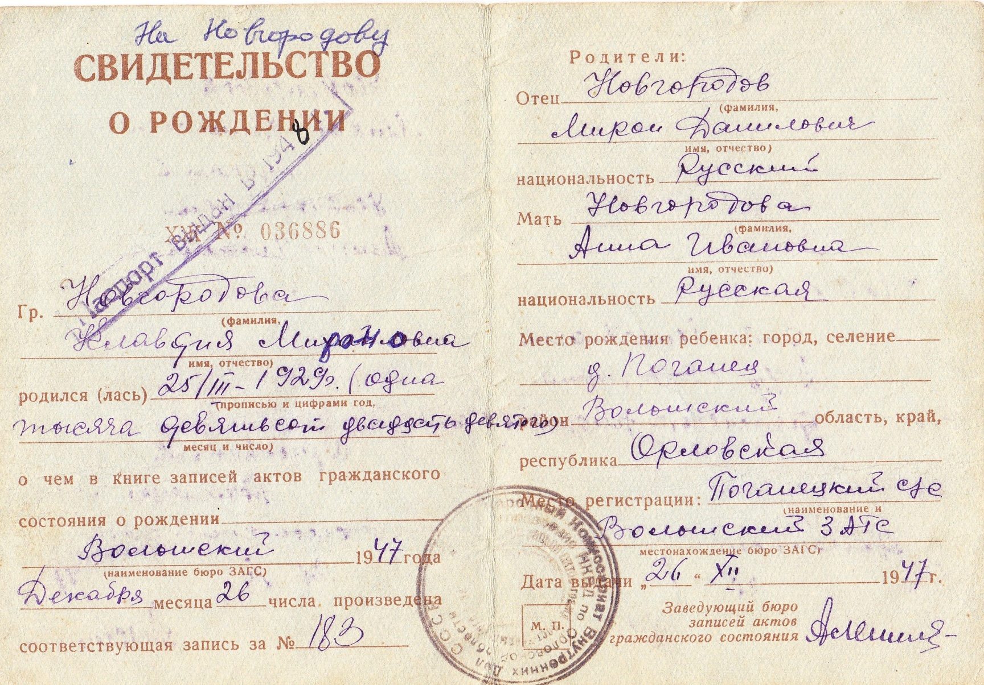
Моя прабабушка, Новгородова Клавдия Мироновна, скромная и добрая женщина. Родилась 25 марта 1929 года в деревне Поганец.

Slide 5
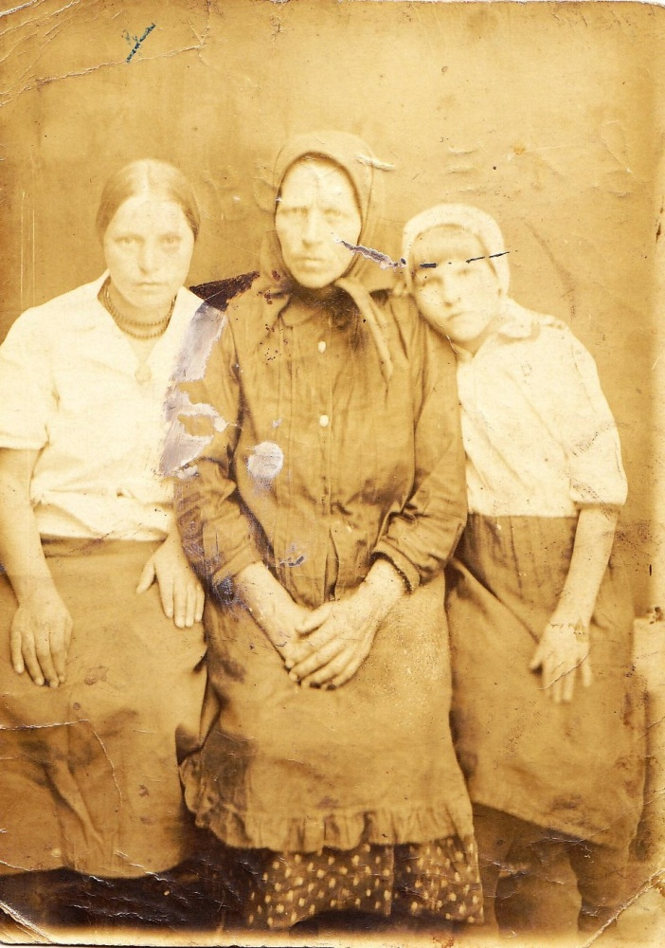
Семья, в которой воспитывалась прабабушка, была большая: 9 детей, но выжили в то тяжелое время не все. 4 детей умерло в раннем возрасте (до 1 года). Когда началась война, в семье осталось 5 детей (Андрей, Николай, Александра, Мария, Клавдия). Старшие братья ушли на фронт. Ее мать осталась дома с тремя детьми ( прабабушка была младшей). Ей было 12 лет, когда началась война.
Справа налево
Прабабушка
Ее мама
Сестра Маша
1941 г.

Slide 6
Все тяготы военного времени она делила наравне с взрослыми. Прабабушка работала на колхозных полях: дергала горох, носила снопы, скирдовала. За это им в обед давали по маленькому кусочку хлеба. « Как же мы были рады этому куску хлеба! - вспоминает прабабушка, - половинку этого хлеба я съедала, а другую приносила домой маме, так как есть почти нечего было. Приходя с поля она, управлялась с домашним хозяйством. Хозяйство помогало выжить в то голодное время. Домашние заботы полностью лежали на плечах Клавдии и ее сестры Маши. Она доила корову, ухаживала за домашней птицей и огородом. Мать приходила домой только поздним вечером.

Slide 7
«22 ноября немецкие войска заняли деревню Поганец. При захвате деревни немецкие солдаты сразу из нескольких домов выгнали жителей и стали проживать в них. В деревне были назначены старосты. Солдаты отбирали живность, продукты питания у жителей. Женщин заставляли убирать в домах, где проживали солдаты.

Slide 8
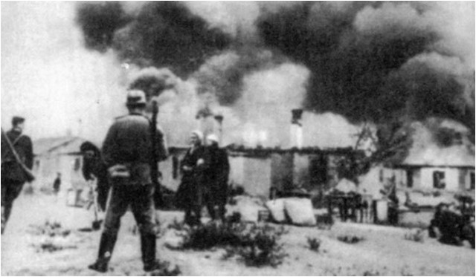
Немцы прожили в Поганце 2 недели, отбирали у населения молоко, рубили домашнюю птицу, а жителям приходилось голодать. " Летом и весной можно было бы поесть щавеля, аниса, лопухов, сварить щей из крапивы, но была зима, и мы голодали,- вспоминает прабабушка. Когда немцы отходили из деревни, то очень спешили, поэтому оставили кое-где ружья, автоматы.
Прабабушка вспоминает, что они с матерью собрали все найденное оружие, вырыли яму и сложили все туда, а когда пришли наши, они показали им это место и отрыли оружие. Немцы отступали в сторону села Ламское, утром они повыгоняли всех жителей из своих домов, а дома подожгли.

Slide 9
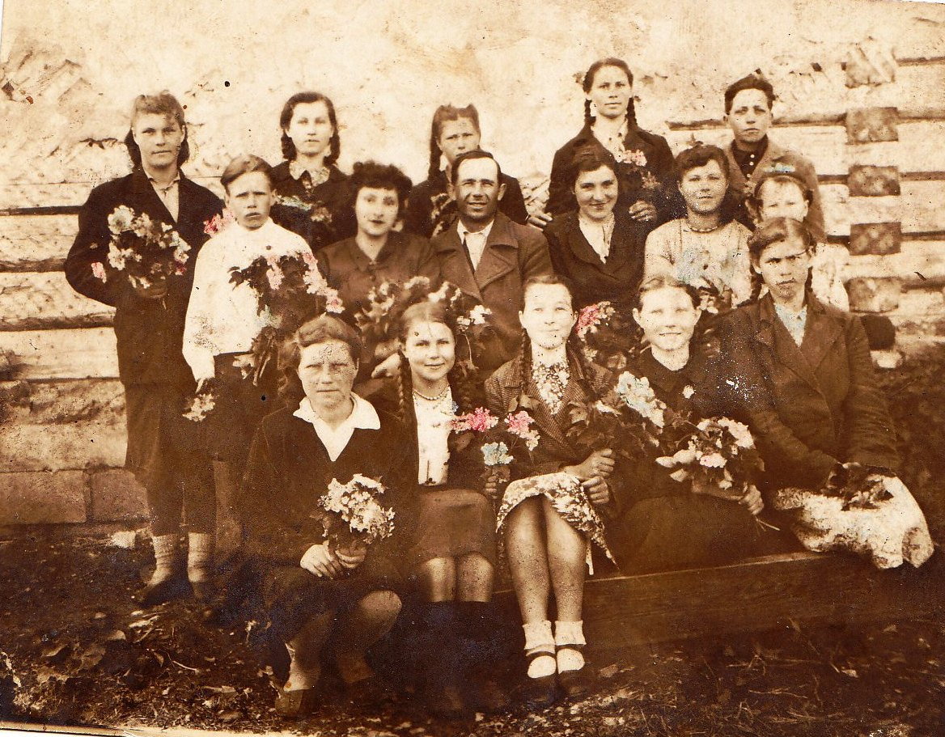
Потихоньку начали обживаться, прабабушка пошла в школу. Да, даже в такое трудное время работали школы, и дети учились ( школа не работала, только две недели, когда в деревне Поганец и Чемоданово были немцы). Прабабушка окончила 7 классов в 1947 году, в классе училось 35 человек со всех деревень(Чемоданово, Глумово,Поганец ).Сохранилась фотография этого выпускного класса.

Slide 10
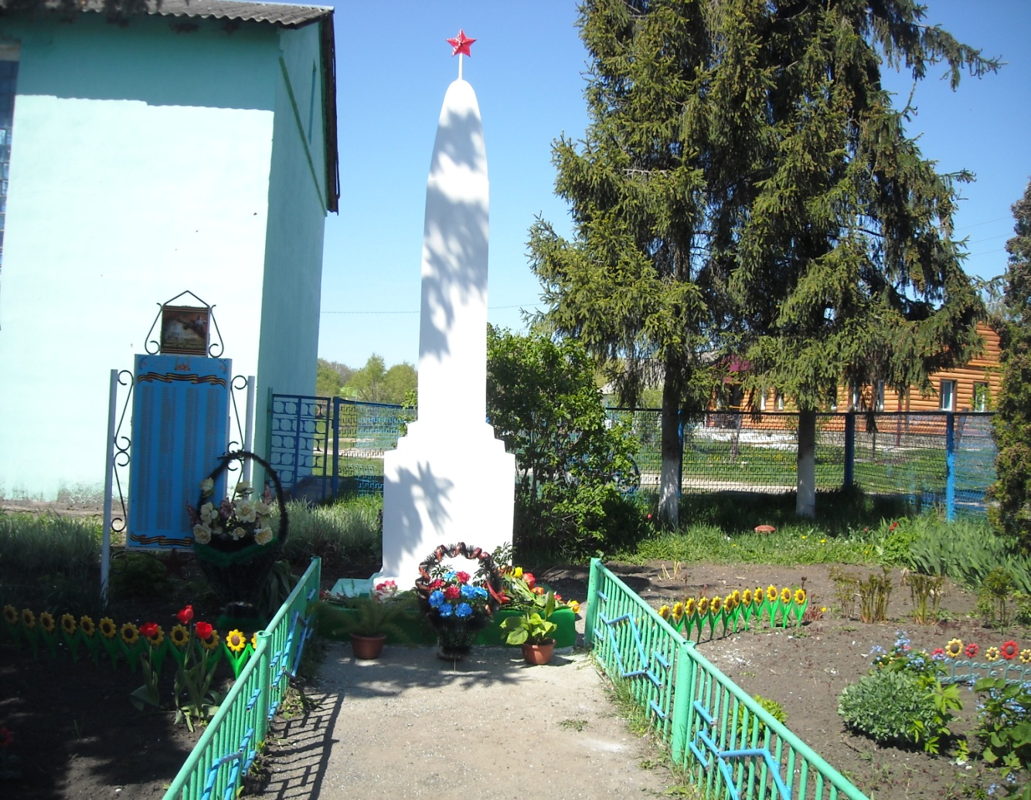
Брат Николай геройски погиб 11 августа 1944 года в Брестской области, Каменец- Подольского района, село Комарово. Он дослужился до звания- капитан гвардии. Судьба же старшего брата прабабушки, трагична. Брат воевал, был в плену, а после освобождения его посадили в тюрьму, из которой он вышел в 1952 году и в этом же году умер. Посмертно он реабилитирован. Имена братьев прабабушки занесены в Книгу Памяти наших деревень, а также на обелиск, который находится возле МБОУ ООШ д.Чемоданово.

Slide 11
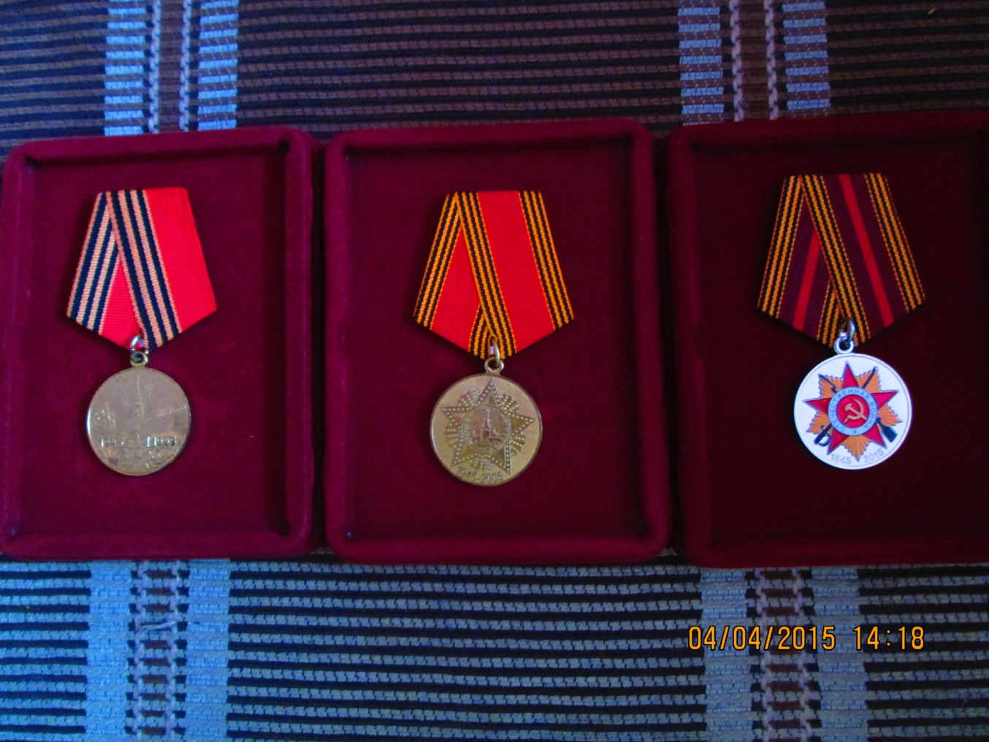
А моя прабабушка за свой трудовой подвиг в годы Великой Отечественной войны награждена медалями.

Slide 12
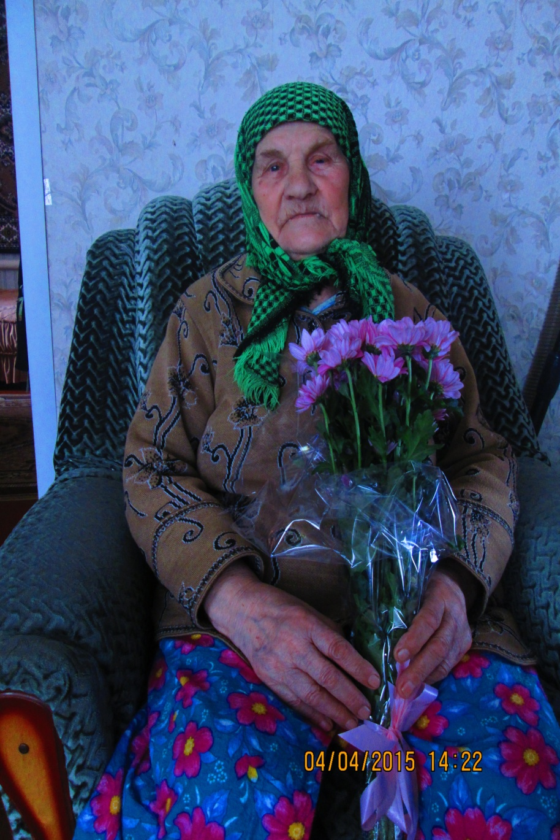
Беседуя с прабабушкой, я проникся атмосферой военных лет. Ее волнение и слёзы заставляли меня острее понять то, что ей пришлось пережить. Детство, проведённое в условиях войны, навсегда оставило отпечаток в ее судьбе .Дети войны помогали взрослым, а иногда шли и на подвиг, не потому что хотели, а потому, что понимали, если они этого не сделают, то не сделает никто.

Slide 13
… Прошла война, прошла страда,
Но боль взывает к людям:
Давайте, люди, никогда, Об этом не забудем!

